Slide 1
Farmacotherapeutisch Overleg Antistolling in de Amsterdamse regio Wie doet wat in een tijd vol verandering?
Ontwikkeld door Michiel Coppens, Trombose en Antistolling Expertisecentrum AMC, i.s.m. Ilona Statius Muller (v 12-12-2017)

Slide 2
Notes:
De wereld van antistolling is veranderd door de komst van een nieuwe generatie geneesmiddelen, de DOAC’s.
En wat je persoonlijke mening/voorkeur ook is t.a.v. DOAC’s, je zal op zijn minst patiënten gaan tegenkomen die deze middelen gebruiken en daarmee ontkom je er niet aan je te verdiepen in dit dossier

Slide 3
Nieuwe Orale AntiCoagulantia (NOAC’s)
Directe Orale AntiCoagulantia (DOAC’s)
Non-VKA Orale AntiCoagulantia (NOAC’s)
Atriumfibrilleren
4 RCTs vs VKA; 1 vs ASA
77.282 ptn
DVT / Longembolie
Acute behandeling
6 RCTs vs LMWH/VKA
27.023 ptn
Vervolgbehandeling
5 RCTs (vs placebo/VKA/ASA)
11.277 ptn
Factor Xa remmers
Factor IIa (Trombine) remmer
Rivaroxaban
Apixaban
Dabigatran etexilaat
Edoxaban
Notes:
Naam:
Europese cardiologieverening (ESC): NOAC/non-VKA (hoofdargument: deel van de NOAC literatuur raakt zoek als het acronym veranderd).
Internationale trombosevereniging (ISTH): DOAC. ‘Benoem een middel bij wat is het is, niet bij wat het niet is.’
In NL: cardiologen vaker NOAC; internisten en huisartsen vaker DOAC. Is het belangrijk: NEEN!
DOAC
3 factor Xa remmers, 1 trombine remmer. Aangrijpingspunt is af te leiden uit generieke naam: apiXAban etc; dabigaTRAn [trombine receptor antagonist]
Fase 3 registratiestudies
Waanzinnig grote studies met in totaal meer dan 100.000 patiënten. Nog nooit zijn er eerder studies gedaan in het veld van atriumifbrilleren of venueze trombo-embolie die zó groot waren. Ter illustratie: studies die aantoonden dat vitamine K antagonisten beter zijn dan placebo/geen behandeling of aspirine includeerden in totaal ~ 7500 ptn. Elke individuele studie was al groter. Daarmee is door deze studies de grootste nauwkeurige dataset ooit ontstaan en is het door de grootte ook nog heel redelijk mogelijk om iets over subgroepen te zeggen. Bv.: in totaal ruim 19.000 ptn van 75 jr of ouder in de AF studies.

Slide 4
Iets effectiever
Lip, Thromb Haemost 2014; Patel, N Eng J Med 2011; Granger, N Eng J Med 2011; Giugliano, N Eng J Med 2013
Notes:
Forrest plots t.a.v. effectiviteit: beroerte (ischemisch of bloedig) en systemische emobolie.
Bij 2 v.d. 4 statistisch significant beter dan VKA. Máár de puntschatters zitten wel behoorlijk dicht bij elkaar dus je kan niet zeggen dat er verschillen tussen DOAC’s zijn.
Een conservatieve conclusie: tenminste even effectief.
PM: EU label dabigatran: dabigatran werd onderzocht in 2 dd 110 mg en 2 dd 150 mg (waarbij iedereen die dosis kreeg). Hij EU label is echter niet iets anders: bij > 80 jr: 1 dd 110 mg, bij < 75 jr: 2 dd 150 mg; daartussen 2 dd 110 mg overwegen bij bijkomende risicofactoren voor bloeding

Slide 5
Iets minder ernstige bloedingen
Lip, Thromb Haemost 2014; Patel, N Eng J Med 2011; Granger, N Eng J Med 2011; Giugliano, N Eng J Med 2013
Notes:
3 v.d. 4 middelen een statistisch significante afname van ernstige bloedingen (ISTH major bleeding defintie).
Blijft evenwel niet goed mogelijk om o.b.v. deze grafiekjes iets te zeggen t.a.v. wie de beste is.

Slide 6
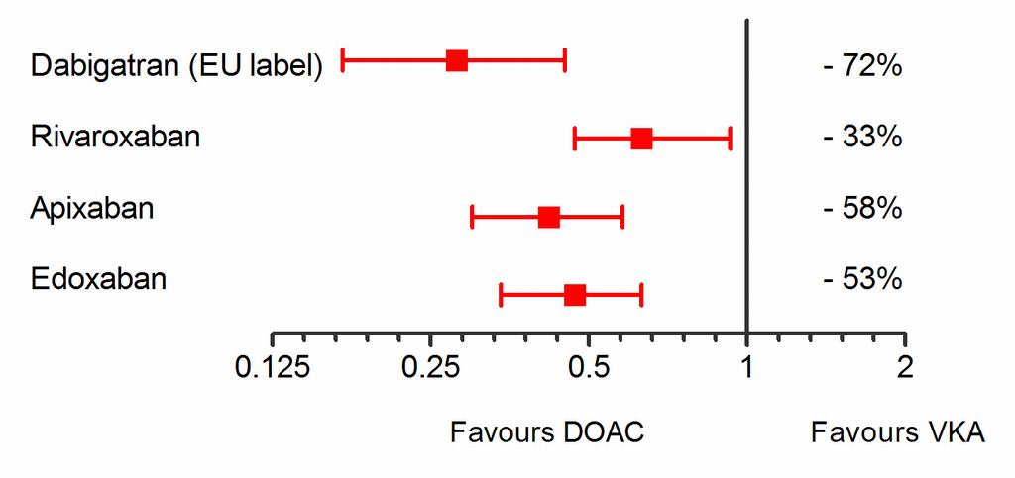
Belangrijkste verschil is waar de bloedingen zitten
Intracranieel
Gastro-intestinaal
Lip, Thromb Haemost 2014; Patel, N Eng J Med 2011; Granger, N Eng J Med 2011; Giugliano, N Eng J Med 2013
Notes:
Het ALLERBELANGRIJKSTE verschil tussen DOAC’s en VKA:
Halvering risico hersenbloeding
Ten koste van ~ 25% toename maag-darmbloedingen
Cruciaal i.v.m. impact op mortaliteit van bloedingen
Bij hersenbloeding: 45% v ptn zijn dood binnen 30 dgn; de helft van de overlevers heeft blijvende neurologische schade
Bij maag-darmbloedingen: ‘slechts’ 5% van de ptn met een maag-darm bloeding overlijdt.
Omdat het risico voor de meest dodelijke bloedingen halveert en patiënten met een MDL bloeding hoe dan ook veel minder vaak overlijden, betekent deze verschuiving een halvering van bloedingen met een dodelijke afloop.
Dit is hét belangrijkste argument van 2e lijns richtlijnen om DOAC op nr 1 te zetten ten faveure van VKA.
[het wegvallen van de INR controles is “slechts” een prettig bijeffect]

Slide 7
Welke DOAC is het beste?
In alle fase III registratie studies wordt de DOAC vergeleken met de standaardbehandeling (vitamine K antagonisten)
Niet met elkaar
Je kan DOAC’s met elkaar vergelijken door:
Indirecte vergelijkingen:
Middel A is 2x beter dan standaard S; Middel B is 1.5x beter dan S → A is (2/1,5=) 1.3 x beter dan B
Observationele studies: fase IV / klinische praktijk onderzoek (“real world studies”)
MAAR die vergelijkingen zijn niet zo heel nauwkeuring/betrouwbaar
Harde uitspraken niet mogelijk
Maar worden regelmatig (selectief) aangehaald, bv. in marketing
Notes:
Nog eens aanhalen dat het niet goed mogelijk is om te stellen welke de beste is.
Dat zou echt een nieuwe gerandomiseerde studie vergen. In de praktijk worden er wel kwalitatief inferieure analyses op je losgelaten waarbij het best lastig kan zijn voor de voorschrijvend arts wat je daar nou mee moet.
Het lijkt erop dat sommige van die antwoorden in de toekomst wel gaan komen. In de USA komt er voor atriumfibrilleren bv. een gerandomiseerde studie aan tussen dabigatran en rivaroxaban.

Slide 8
Tweede lijnsrichtlijnen
Atriumfibrilleren (2012 &) 2016: voorkeur DOAC
DVT/Longembolie 2016: voorkeur DOAC
Richtlijn Antitrombotische Therapie 2016:
voorkeur DOAC
Notes:
2e lijns richtlijnen hebben inmiddels massaal gekozen voor DOAC als eerste keuze.

Slide 9
31 aug 2016
Notes:
NHG richtlijn is iets terughoudender en stelt gelijkwaardig alternatief.
Interessant: bijna precies op hetzelfde moment dat de 2e lijn ging van gelijkwaardig naar superieur, ging de NHG van ‘nee, tenzij’ naar gelijkwaardig.

Slide 10
Een grote kloof???
Inhoudelijke afweging voor “gemiddelde patiënt” vrijwel gelijk; conclusie/interpretatie anders verwoord
Gelijkwaardig vs voorkeur voor
Onenigheid vooral over de oude, broze patiënt
Notes:
De terughoudendheid van de NHG komt vooral voort door twijfel bij de oudere, broze patiënt.
Goed lezend naar het NHG standpunt, is er eigenlijk vrij veel consensus t.a.v. de gemiddelde patiënt, maar lijkt de woordkeuze vooral anders.
Echte onenigheid alleen over die broze pt

Slide 11
Patiënten in de registratie studies
“Genoeg ouderen met genoeg comorbiditeit in de trials”
“Relatief gezonde ouderen, maar niet de kwetsbare oudere uit mijn praktijk”
Ruff, Lancet 2014;384(9937):25-6
Notes:
Inhoud van de discussie over de broze pt:
Tabel komt van meta-analyse van fase 3 AF studies waarin een DOAC met VKA vergeleken werden. Daarin toch behoorlijk veel comorbiditeit: ~40% > 75 jr; ~30% al een TIA of CVA gehad; ~ 20 met gestoorde nierfunctie.
NHG: frailty/broosheid is meer dan alleen > 75 jr etc.

Slide 12
Initiatief vanuit huisartsen (Geert-Jan Geersing, huisarts Amsterdam, co-auteur NHG standpunt DOAC’s)
Intensieve samenwerking met trombosediensten en 2e lijn
Precies gericht op de subgroep waarover discussie is
Start begin 2018
Ook in Amsterdam
Notes:
Daarom is het FRAIL-AF initiatief zo mooi.
Samenwerking tussen 1e lijn, 2e lijn en trombosediensten.
Precies gericht op die broze patient waar de (laatste) discussie over is.
Inclusiecriterium: ptn met AF, ≥75 jr en een Groninger Frailty Index (GFI) van tenminste 4.

Slide 13
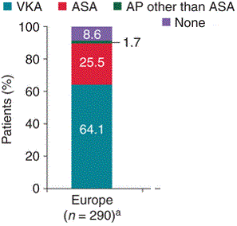
Atriumfibrilleren in dagelijkse praktijk Persisterend onderbehandeling met aspirine of geen antistolling
2003-2005
2011-2013
Geen antistolling of aspirine
Vitamine K antagonisten
n = 5,333
EuroHeart survey (w.o. Nederland)
Nieuwlaat R, et al. Eur Heart J 2005; 26:2422
Notes:
Aspirine/ascal voor atriumfibrilleren.
Ongeveer 1/3 van patienten met AF wordt behandeld met aspirine/ascal of geen antistolling, terwijl die volgens richtlijnen/risico’s wel in aanmerking zouden komen voor behandeling met anticoagulantia (VKA of DOAC). Het lijkt dat dit vooral gebruikt wordt bij de broze/oude pt voor wie anticoagulantia te gevaarlijk geacht wordt v.w. bloedingsrisico’s
Deze waarnemingen aan het begin van de eeuw hebben geleid tot hardere uitspraken in de richtlijnen dat aspirine/ascal echt inferieur is aan anticoagulantia en i.p. niet gebruikt moet worden. Toch lijkt het erop dat dat in 2011-2013 nog niet tot een wezenlijke verschuiving geleid heeft (NL ptn maakten wel deel uit van beide cohorten, maar er is geen data alleen over NL ptn).

Slide 14
Aspirine voor atriumfibrilleren
Vaak gekozen bij broze/oude mensen voor wie antistolling teveel risico’s zou hebben
Echter:
Veel minder effectief
Relatieve risicoreductie: Aspirine 20% Anticoagulantia 67%
Bloedingsrisico aspirine i.p. lager dan anticoagulantia
Maar juist in oudere populatie weinig verschil
Engelse BAFTA studie (≥ 75 jr, 973 ptn)
Ernstige bloedingen: Aspirine 1.6 % / jr VKA 1.4% / jr
Anticoagulantia i.p. altijd voorkeur boven aspirine bij atriumfibrilleren
Als bloedingsrisico écht te hoog voor anticoagulantia, overweeg dan geen behandeling in plaats van aspirine
Mant, Lancet 2007
Notes:
Dat is echter onterecht.
Ascal/aspirine is écht veel minder effectief dan VKA of DOAC.
Juist in die oudere populatie zijn de bloedingsrisico’s van ascal/aspirine vrij hoog en bijna net zo hoog als VKA. Zie de Engelse BAFTA studie bij ptn met AF die 75 jr of ouder waren. Ernstige bloedingen met aspirine net zo hoog als bij VKA en wel veel minder bescherming tegen herseninfarct.
Dus precies de reden waarvoor dit bij de oudere/broze pt gebruikt wordt (lager bloedingsrisico) gaat eigenlijk niet op bij deze oudere populatie.
De ESC richtlijn stelt daarom ook: als je gaat antistollen: geen aspirine, liefst DOAC, anders VKA. En áls het bloedingsrisico te hoog wordt geacht, dan kan je beter niks geven dan een aspirine. I.p. vrijwel altijd wél anticoagulantia geven indien CHA2DS2-VASc score 2 of hoger. Bv t.a.v. valneiging. Daar is berekend dat je per jaar meer dan 100x moet vallen of het beschermende effect van anticoagulantia geheel teniet te doen qua bloedingen door die vallen.

Slide 15
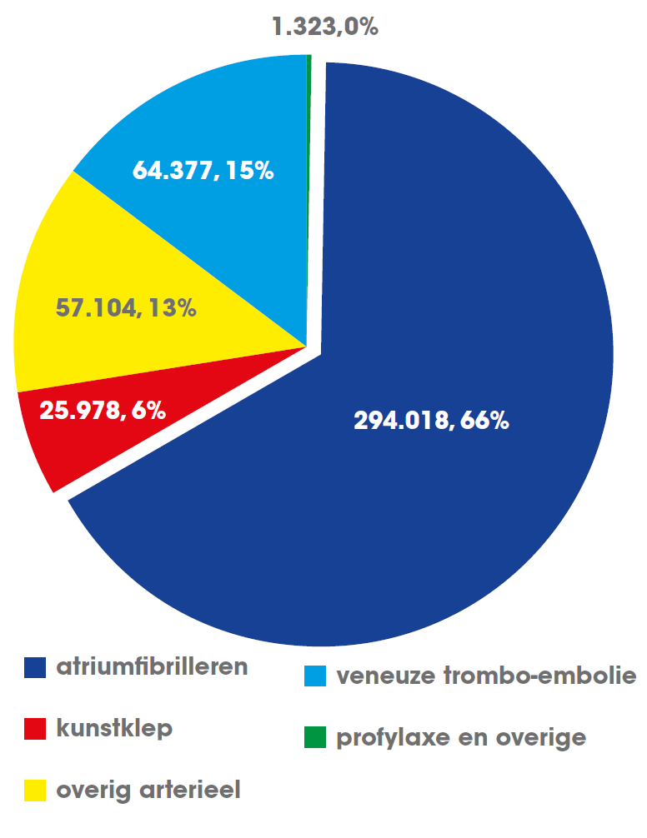
Anticoagulantia in Nederland
442.800 patiënten behandeld met VKA¹
Atriumfibrilleren
DVT/longembolie
81%
Potentiële DOAC patiënten
¹FNT jaarverslag 2016
Notes:
Het landschap in NL, anno 2016. Patiënten met VKA behandeld voor AF.
De twee grootste indicaties zijn AF en VTE en dat vormt 81% van de patienten. Aangezien het meerendeel van die patienten i.p. geschikt is voor een DOAC, betekent de verschuiving in de richtlijnen dat het Nederlandse landschap van de ontstolde patient dramatisch gaat veranderen.

Slide 16
DOAC gebruik anno 2015
Marktaandeel 2015
84%
5%
7%
3%
<1%
DOAC groei
+60%
+82%
+67%
+75%
Totaal aandeel DOACs nog klein, maar wel elk jaar forse groei
Notes:
DOAC’s nu nog een klein aandeel op het geheel, maar wel snelle groei.

Slide 17
Afname VKA gebruik voor het eerst!
6%
FNT jaarverslag 2016
Notes:
Na jaren en jaren van stijging van aantal ptn die VKA gebruiken (door vergrijzing en wellicht meer allertheid t.a.v. AF) voor het eerst een daling.
Die daling is toe te schrijven aan de komst van de DOAC’s.

Slide 18
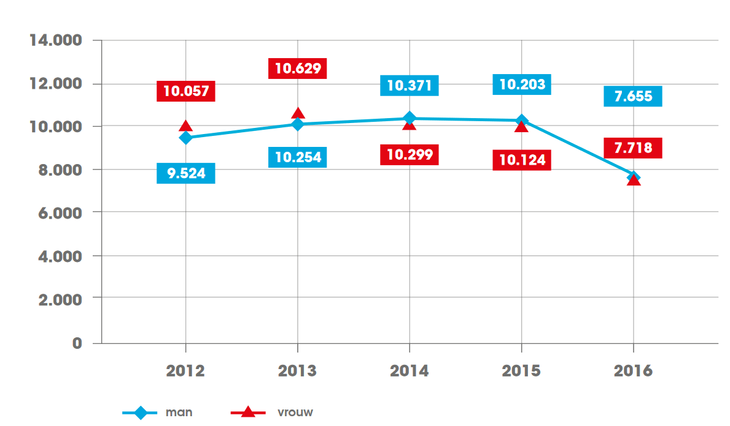
Minder nieuwe gebruikers
Veneuze trombo-embolie
Vergoeding DOAC voor AF
42%
Richtlijn Anti- trombotisch beleid
24%
Notes:
Het verschil zit in de nieuwe gebruiker.
Atriumfirbilleren: vergoeding DOAC’s vanaf dec 2012: sindsdien een afname van 42% in het aantal nieuwe gebruikers van VKA. Kortom: de nieuwe pt gaat steeds vaker naar de DOAC.
Veneuze trombo-embolie: pas in 2016 een voorkeur voor DOAC boven VKA in de NL richtlijn Antitrombotisch beleid. Binnen 1 jr 26% afname nieuwe gebruikers. Dus het lijkt alsof ziekenhuizen nu na de richtlijn echt aan het switchen zijn.

Slide 19
We staan nog maar aan het begin…
Notes:
Gezien dat grote aantal potentiële kandidaten dat i.p. geschikt is voor een DOAC en het aantal dat er nu is.
We staan nog aan het begin van de grote verandering van ons antistolling landschap.

Slide 20
Wanneer geen DOAC?
Mechanische hartklep
eGFR < 15 ml/min
eGFR < 30 ml/min
Zwangerschap
DVT/longembolie bij maligniteit
BMI > 40 kg/m² of > 120 kg
Sommige systemische co-medicatie, m.n. anti-schimmelmiddelen (itraconazol, voriconazol, ketoconazol) en HIV-protease remmers (bv. ritonavir)
VKA (bioklep geen contraïndicatie
Contraïndicatie alle DOAC’s
Contraïndicatie dabigatran; voorkeur VKA boven factor Xa remmers
LMWH
Voorkeur LMWH
VKA
Contraïndicatie DOAC (check kompas!!)
Notes:
Even belangrijk: wanneer niet.
eGFR: in de registratiestudies mochten patienten met een eGFR 15-30 ml/min niet meedoen. Echter, o.b.v. populatie farmocokinetisch modelleren heeft de FDA en de EMA de factor Xa remmers wel goedgekeurd voor eGFR 15-30 ml/min.
Op farmacologische gronden helemaal niet gek (alleen ≤50% renale klaring; alleen dabigatran 80% renale klaring). Maar ook wel gek om goed te keuren voor een populatie waarin het nooit onderzocht is. Daarom nog best wel discussie of je nu wel/niet bij eGFR 15-30 ml/min een DOAC moet geven. NB: ook bij VKA gebruik (0% renale klaring) weten we dat de bloedingsrisico’s hoger zijn bij ptn met ernstige nierfunctiestoornissen. Het is misschien dus meer een uiting van de broosheid van de patient dan een echte farmacokinetische parameter.

Slide 21
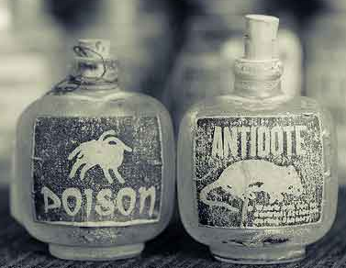
Notes:
Het gebrek aan een antidotum voor DOAC’s.
Dit blijft het meest gehoorde bezwaar tegen DOAC’s. Zelfs in populaire media gaat dit rond en m.n. Argos heeft dit in 2 eerdere uitzendingen heel breed uitgemeten.

Slide 22
Antidotum voor antistollingsmiddelen
Vitamine K antagonisten
Vitamine K
Werkt relatief langzaam (6-24 u) voordat INR gezakt is; i.v. of oraal
Vier factoren concentraat (infuus)
Werkt vrijwel direct → Voor levensbedreigende bloedingen
DOAC’s
Dabigatran etexilaat → Idarucizumab
Apixaban, edoxaban, rivaroxaban → In ontwikkeling
Notes:
Overzicht van antidota:
Er wordt vaak gezegd dat vitamine K het antidotum is dat ontbreekt voor DOAC’s.
Dat is echt onzin. Een antidotum moet als doel hebben om “direct” de stolling te normaliseren, maar dat doet vitamine K helemaal niet.
Bij vitamine K antagonisten is, bij staken, het effect na 3-5 dagen pas uitgewerkt. M.b.v. vitamine K kan je dat terugbrengen naar < 24 u.
Echter, het effect van DOAC’s houdt korter aan dan van vitamine K antagonisten. Bij staken is het effect na 24 u al heel belangrijk afgenomen en na 48 u geheel weg.
Het echte antidotum voor vitamine K antagonisten is dan ook 4-factoren concentraat. Bevat voornamelijk de vitamine K afhankelijke stollingsfactoren II, VII, IX, X. Doordat die missende factoren direct worden vervangen, is het effect van vitamine K antagonisten vrijwel direct weg.
Voor dabigatran is er ook zo’n antidotum: idarucizumab.
Voor directe Xa remmers is er een middel dat nu wordt onderzocht in de (i.p. laatste) registratiestudie: Andexanet Alfa.

Slide 23
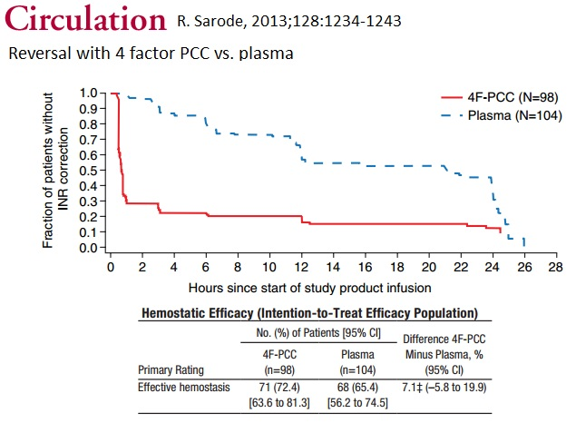
Werkt een antidotum wel?
Notes:
De hamvraag is echter:
Als je in geval van een bloeding een antidotum hebt en dat gebruikt, zorgt dat er dan ook voor dat het beter gaat met die patiënten? Worden overlijden of andere enrstige complicaties voorkomen door dit antidotum?
Dit wordt altijd automatisch aangenomen door de mensen die het cruciaal vinden dat er geen DOAC antidotum is, maar is dat terecht.
Er is maar 1 gerandomiseerde studie verricht met een antidotum; deze Sarode studie. Het gaat om patienten die vitamine K antagonisten gebruiken en het effect van het eerder genoemde vierfactorenconcentraat. In de Verenigde Staten verricht en daar vergeleken met fresh frozen plasma (dat was tot deze studie de norm in de VS).
Daarin een heel relevante observatie:
Vierfactorenconcentraat normaliseert de stolling (INR in dit geval) heel snel (vrijwel instantaan; een echt antidotum dus) en bij plasma duurt het ongeveer 24 u (dat is dus dezelfde periode als je plasma gebruikt, maar vitamine K !)
Echter, ondanks deze snellere correctie, was er geen verschil tussen hoe het afliep met de bloeding (effective hemostasis).

Slide 24
Conclusie antidota
Het is absoluut wenselijk om vrijwel direct de bloedstolling te normaliseren bij een levensbedreigende bloeding
MAAR het blijft onzeker of de we de prognose van de bloeding verbeteren
Is de aanwezigheid van een antidotum belangrijk in de keuze voor een middel?
In principe niet; geen invloed op mortaliteit van patiënten met bloeding
Voor patiënten soms wel een belangrijk emotioneel argument (shared decision making)
Notes:
Kortom, klopt de aanname wel dat een antidotum nodig is om levens te redden?
Het lijkt eigenlijk van niet.

Slide 25
Organisatie van antistollingszorg in Amsterdam

Slide 26
Het perspectief
2006 HARM rapport: 20% van ziekenhuisopnames veroorzaakt door medicatiegebruik
50% hiervan door antistollingsmedicatie
2010 IGZ rapport n.a.v. HARM: “Keten trombosezorg niet sluitend”
Schakels in trombosezorgketen functioneren veelal als losse eenheden. Het ontbreekt aan samenwerking en er is onduidelijkheid over de rollen van de verschillende ketenpartners
2012: Landelijke Standaard Ketenzorg Antistolling (LSKA)
Uitgebreide set afspraken over wie welke verantwoordelijkheid heeft
2016: Amsterdamse Standaard Ketenzorg Antistolling (ASKA)
Vertaling van LSKA naar lokale set van werkafspraken met betrokkenheid van alle zorgpartners: huisarts, tandartsen, apotheken (FBA), trombosediensten en ziekenhuizen

Slide 27
ASKA
Gecoördineerd door SIGRA
Bestaat uit
Regiotafel Antistolling: periodiek overleg (i.p. 2x / jaar) met alle regionale ketenpartners
Digitale expertisecentrum: Wie moet ik bellen met vragen over mijn patiënt? (zie volgende dia)
ASKA: de daadwerkelijke set aan werkafspraken over communicatie tussen ketenpartners
https://www.sigra.nl/regiotafel-antistolling

Slide 28
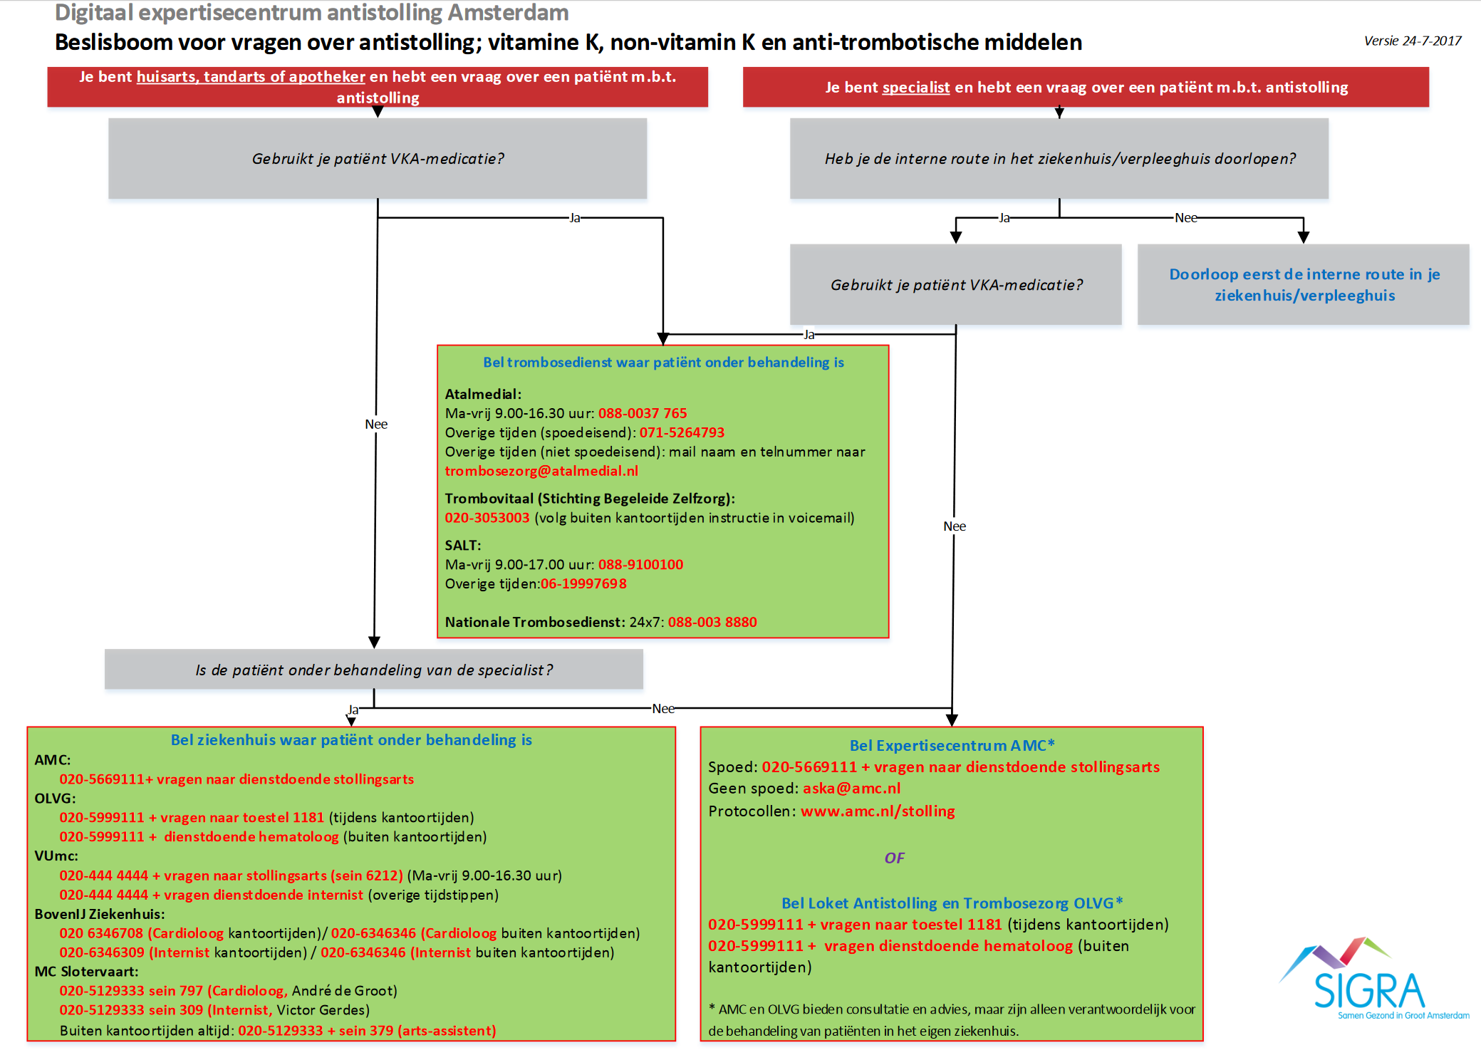
DOAC gebruik
Huisarts hoofdbehandelaar →
Expertisecentrum AMC
www.amc.nl/stolling
ASKA@amc.nl
Telefonisch
DOAC gebruik
Hoofdbehandelaar in 2e lijn →
Bel ziekenhuis waar onder behandeling
VKA gebruik → Trombosedienst

Slide 29
De huisarts
Huisarts mag recepten uit de 2e lijn voortzetten
Huisarts mag ook zelfstandig DOAC initiëren
Eens per jaar: artsverklaring
Indien voorgeschreven vanuit tweede lijn:
Tweede lijn ook aanspreekpunt voor indicatie stelling, receptuur, artsverklaring (ook al kloppen patiënten hiervoor regelmatig wel aan bij de huisarts)
Bij ontslag uit tweede lijn:
I.p. actief verantwoordelijkheid overdragen aan huisarts (bv. via brief) (wel conform ASKA afspraken, onzeker hoe goed dit nageleefd wordt)

Slide 30
Doseringen AF vs VTE LET OP: soms net even anders!
 | Dabigatran | Rivaroxaban | Apixaban | Edoxaban
Atriumfibrilleren
Standaard dosis | 2 dd 150 mg | 1 dd 20 mg | 2 dd 5 mg | 1 dd 60 mg
Gereduceerde dosis* | 2 dd 110 mg | 1 dd 15 mg | 2 dd 2.5 mg | 1 dd 30 mg
Veneuze trombo-embolie
Acute 1e fase (1-3 weken) | 5 dgn LMWH | 2 dd 15 mg (21 dgn) | 2 dd 10 mg (7 dgn) | 5 dgn LMWH
Acute 2e fase (3 weken-3/6 mnd) | Zelfde als AF | 20 mg | 2 dd 5 mg | Zelfde als AF
Secundaire preventie (na 3/6 mnd) “voorkomen volgende episode” | Zelfde als AF | 10 mg, evt 20 mg | 2 dd 2.5 mg | Zelfde als AF
Pas op met doseren uit het hoofd
Raadpleeg https://www.farmacotherapeutischkompas.nl/
* Criteria voor dosisreductie verschillen per DOAC en indicatie (VTE, AF)
Notes:
Tabel met doseringen per indicatie (AF of VTE) en wat de specifieke dosisreductiecriteria zijn.
Het belangrijkste punt is om te benadrukken dat het soms net even scheelt qua adviezen of je AF of VTE hebt. En aangezien er ook nog eens 4 middelen zijn tegenwoordig, wordt het al snel veel informatie om paraat in het hoofd te hebben.

Slide 31
Tijdelijke onderbreking voor ingrepen
Beleid antistolling primair verantwoordelijkheid van verrichter van ingreep
Indien huisarts verrichter: 3 opties
Raadpleeg 2e lijn voor overleg → flowschema Digitaal Expertisecetrum
Raadpleeg de nationale, multidisciplinaire richtlijn op https://richtlijnendatabase.nl/
Indien het met #1 en #2 niet lukt: overleg Expertisecentrum AMC. Lokale AMC protocollen beschikbaar via www.amc.nl/stolling of ASKA@amc.nl

Slide 32
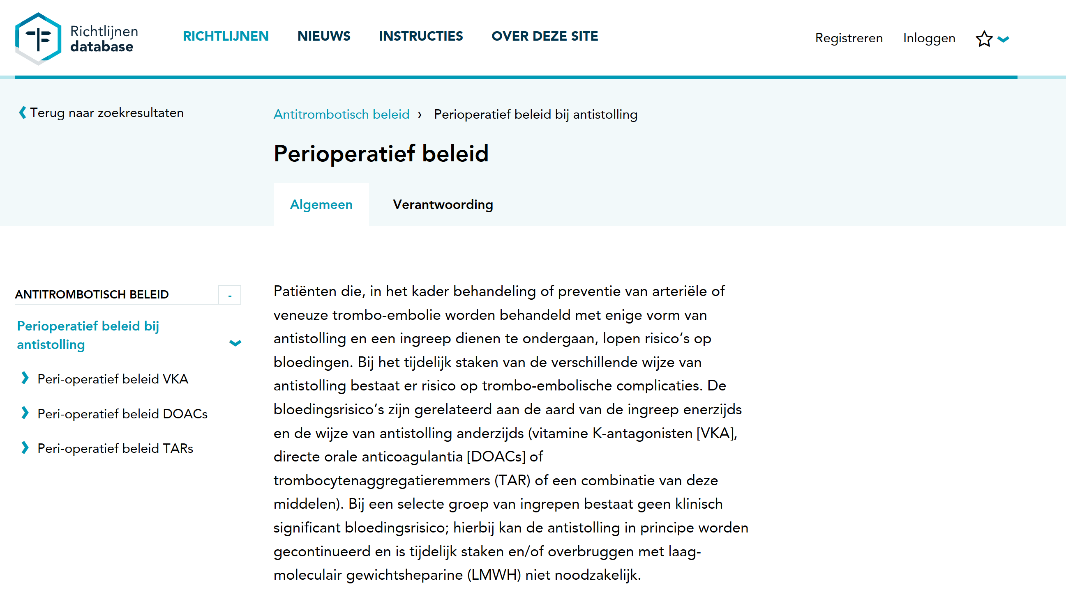
https://richtlijnendatabase.nl/richtlijn/antitrombotisch_beleid/perioperatief_beleid_bij_antistolling.html
Notes:
Hoe ga je om met ingrepen? Bv kleine operatieve ingrepen bij de huisarts.
In Nederland is hiervoor specifiek een paragraaf opgenomen in de nieuwe richtlijn Antitrombotisch Beleid 2016. Die richtlijn is terug te vinden in de richtlijnendatabase (www.richtlijnendatabase.nl). Het is aan te raden om dit eens door te nemen.
Er wordt grofweg onderscheid gemaakt in 3 categorieën ingrepen:
Ingrepen met een Klinisch niet significant bloedingsrisico? Dit zijn diagnostische endoscopieën (incl biopten) en tand-/kiesextractie tot 3 tanden. I.p. hoeft hierbij niet gestopt te worden.
Ingrepen met laag bloedingsrisico. I.p. wel stoppen, maar iets minder ver van tevoren.
Hoog bloedingsrisico. Ook stoppen en echt tenminste 48 u tevoren.
Kleine verrichtingen (door de huisarts) zijn niet opgenomen in deze tabel. We hebben geen goede getallen over bloedingsrisico’s bij die ingrepen, maar waarschijnlijk valt het meeste onder categorie 1 en misschien een paar onder categorie 2.
Wat is wijsheid:
Lidocaïne met epinefrine gebruiken voor huid ingrepen wellicht al voldoende. Epinefrine geeft sterke vasoconstrictie wat het risico op bloeden beperkt. Dus wellicht een slimme optie als de DOAC niet gestopt wordt.
Misschien wel wijs de piekspiegel van de DOAC te vermijden (piekconcentratie in bloed wordt bereikt na 2-4 u). Dus bv. indien middel in de ochtend gebruikt wordt: pil uitstellen tot ~ 2 u na ingreep.
Alternatief: je kan altijd even je lokale expertisecentrum bellen.

Slide 33
De apotheker
Signalerende/controlerende functie
Dosiscontrole op basis van indicatie/nierfunctie/gewicht/leeftijd
Problemen comedicatie signaleren (interacties, onterecht dubbel/tripel antistolling)
Voorlichting (therapietrouw ↑)
gebruiksadvies diverse DOAC’s (tijdstip, invloed voedsel etc.)
bijwerkingen (deelname LIM: Lareb Intensive Monitoring)
Notes:
Belangrijk punt is dat áls we willen dat de apotheker deze functie gaat vervullen, dat onze recepten ook wel de benodigde informatie aanleveren: indicatie, gewicht, eGFR. Dit gebeurt al steeds vaker met de recepten van ziekenhuis elektronische patientdossiers, maar vrijwel zeker ruimte voor verbetering.
Lareb: probleem is wel de vrijwillige rapportage bij Lareb. Bloedingen bij vitamine K antagonisten zijn zo alledaags geworden dat die eigenlijk nooit meer gemeld worden bij Lareb. Dus Lareb zal nooit in staat zijn ons échte input te leveren. Dit zouden we alleen kunnen tackelen met een verplichte landelijke registratie. Medisch gezien wel echt nuttig, maar de vraag is of zo’n wens reëel is.

Slide 34
De trombosedienst
We staan pas aan het begin
Maar de markt is al aan het veranderen
Het eindpunt is dramatisch anders dan de huidige setting
Hoe spelen Trombosediensten daarop in?
Notes:
Er zullen hoe dan ook minder VKA patienten zijn: het huidige aantal trombosediensten lijkt niet houdbaar.
Maar er zal hoe dan ook een groep patienten blijven die deze middelen (en dus de trombosedienst) nodig heeft.
Al met al moet er wel een plek zijn voor vragen van:
Voorschrijvers
Patiënten/gebruikers
Andere betrokken hulpverleners
Willen/gaan trombosediensten die rol op zich nemen? Ze handelen nu al veel patientvragen af. Hoe gaan ze hun kennis verschuiven van experts in doordoseren naar experts in antistolling.
Er lijkt zelfs een kleine concurrentieslag gaande om wie de helpdesk voor patiënten en artsen kan worden tav antistolling. Online informatie met eLearnings etc vs. telefonische helpdesk etc etc.
Het regionale expertisecentrum van het AMC is in 2014 begonnen omdat er toen simpelweg niks was. De capaciteit is nu nog voldoende, maar lange termijn lijkt dat niet houdbaar als veel meer mensen deze middelen gaan gebruiken.

Slide 35
Take home messages
DOAC zijn de nieuwe norm
Hersenbloedingen (en gebruiksgemak)
Gemakkelijker voor patiënt, moeilijker voor dokter
Ken de hulplijnen in je regio
Regionaal expertisecentrum: www.amc.nl/stolling
Nationale richtlijnen online
Apotheek

Slide 36
Casuïstiek
Notes:
Aan te leveren door degene die het FTO geeft.
Opties zijn om een casus te kiezen die een specifiek punt illustreert dat extra nadruk zou mogen hebben.
Vooraf de deelnemers al vragen of er specifieke vragen zijn waar ze mee zitten die hier prima aan de orde zouden kunnen komen.

